Slide 1

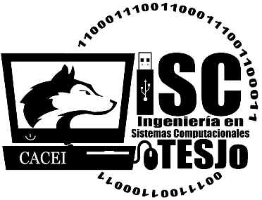

Asistente basado en Procesamiento del Lenguaje Natural para aprendizaje del lenguaje de programación Java
TECNOLÓGICO DE ESTUDIOS SUPERIORES DE JOCOTITLÁN
DIVISIÓN DE INGENIERÍA EN SISTEMAS COMPUTACIONALES
Nombre del Proyecto:
n
Autores:
Ángel Maldonado García
Julio Ponce Camacho
Junio 2022

Slide 2
GENERALIDADES DEL PROYECTO
I
INDICE DE CONTENIDO
II
MARCO TEÓRICO
METODOLOGÍA
III
IV
ANALISIS DE RESULTADOS
CONCLUSIONES
V
1.1 Planteamiento del problema
1.2 Hipótesis
1.3 Objetivos
1.3.1 Objetivo General
1.3.2 Objetivos Específicos
2.1 Antecedentes
2.2 Marco Conceptual.
3.1 Metodología Implementada
3.2 Planeación
3.2 Requisitos Generales
3.3 Planeación Sprint
3.4 Sprint
3.5 Pruebas
REFERENCIAS

Slide 3
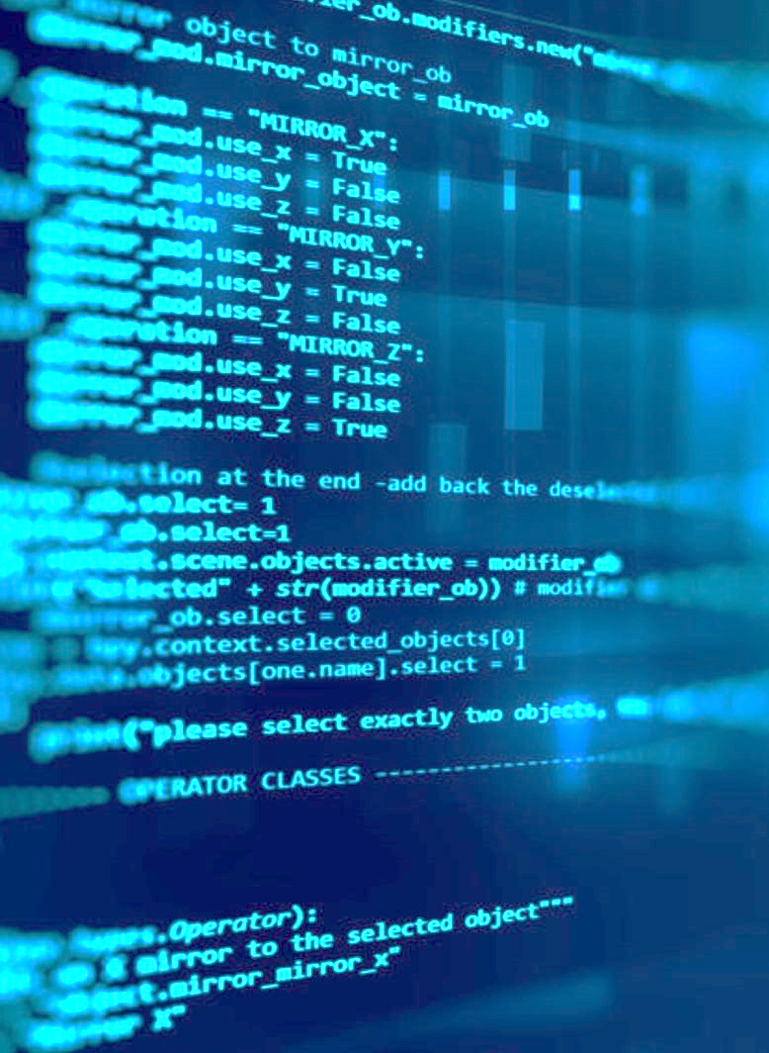

INTRODUCCIÓN
El tiempo es algo fundamental para el ser humano, y en el sector de programación este cuenta y tiene impacto sobre los proyectos que se realicen.
El objetivo de desarrollar este proyecto de investigación, es implementar un asistente basado en PLN (Procesamiento de lenguaje natural) dedicado al aprendizaje del lenguaje de programación Java, teniendo la característica de orientar al usuario sobre el uso de este lenguaje a partir de un fragmento textual de la web.
1

Slide 4

I. Generalidades del Proyecto
2

Slide 5

1.1 Planteamiento del Problema
Una de las adversidades a las que se enfrenta un programador novato es la de desconocer la sintaxis o cierto dato utilizado en un lenguaje de programación de alto nivel, como lo es Java y debido a la existencia de mucha información de consulta, el aclarar una duda puede requerir de una gran inversión de tiempo.
Figura 1 El tiempo es el recurso mas valioso del ser humano
3

Slide 6
1.2 Hipótesis
A partir de la implementación del motor de voz a texto y el posterior procesamiento del lenguaje natural; se realizará la búsqueda en la web obteniendo resultados relevantes con más de un 90% de precisión a la petición original recibida por el usuario.
4

Slide 7
1.3.1 Objetivo General
1.3 Objetivos
Desarrollar un asistente basado en el procesamiento del lenguaje Natural para la consulta de información confiable del lenguaje de programación Java presentada al usuario final mediante un fragmento de texto.
5

Slide 8
1.3.2 Objetivos Específicos
Investigar los antecedentes de los asistentes basados en PLN
Investigar los motores de conversión de texto a voz y los requerimientos de cómputo que necesitan.
Diseñar la estructura del lógica y gráfica del sistema.
Definir un formato de documentación local.
Implementar un motor de conversión de voz a texto.
Implementar un sistema de identificación de palabras clave.
Crear una modulo dedicado a la búsqueda de información a través de la web.
Evaluar la funcionabilidad del asistente.
Documentar el desarrollo del proyecto.
6

Slide 9
II. Marco Teórico
7

Slide 10
Asistente virtual tipo ChatBot [2]
Análisis, diseño e Implementación de un asistente tutor basado en computación cognitiva para su uso en entornos visuales de aprendizaje[1]
2.1 Antecedentes
Sistema de Seguridad Por Reconocimiento de Voz [4]
Diseño e implementación de un asistente personal inteligente en español basado en reconocimiento de voz empleando Raspberry Pi[3]
Autor: Luis Felipe García
Autores: Arteaga Maza
Autor: Eyra Pérez & Fernando Martínez et al
Autores: Carlos Díaz Fernández
8

Slide 11
2.2 Marco Conceptual
Asistentes Virtuales
Procesamiento de Lenguaje Natural
Son herramientas inteligentes que ayudan a los usuarios a buscar información en un conglomerado de recursos web. Permiten resolver las dudas de los usuarios formuladas en lenguaje natural usando técnicas de Inteligencia Artificial [5].
El procesamiento del lenguaje natural consiste en la habilidad de una máquina para procesar información comunicada mediante el uso del lenguaje natural. [6]
9

Slide 12
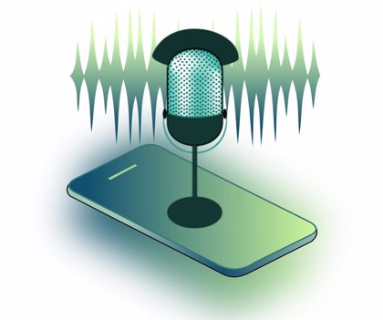

2.2 Marco Conceptual
Síntesis de Voz
Reconocimiento de Voz
La Síntesis de Voz, también conocida como Conversión de Texto a Voz (CTV), consiste en dotar al sistema de la capacidad de convertir un texto dado en voz. [8]
El reconocimiento del Habla permite a un ser humano comunicarse con un ordenador. A grandes rasgos, consiste en que el ordenador captura la señal de voz que emite una persona a través de un micrófono, convirtiéndola en información digital. [7]
10

Slide 13
2.2 Marco Conceptual
Ficheros
Web Scraping
Un fichero es un conjunto de información relacionada, grabada en el sistema de almacenamiento secundario y a la que se hace referencia mediante un nombre. [9]
Web Scraping hace referencia a las técnicas que permiten recolectar u obtener datos desde la web a través de métodos automáticos o manuales.[9]
11

Slide 14
III. Metodología
12

Slide 15
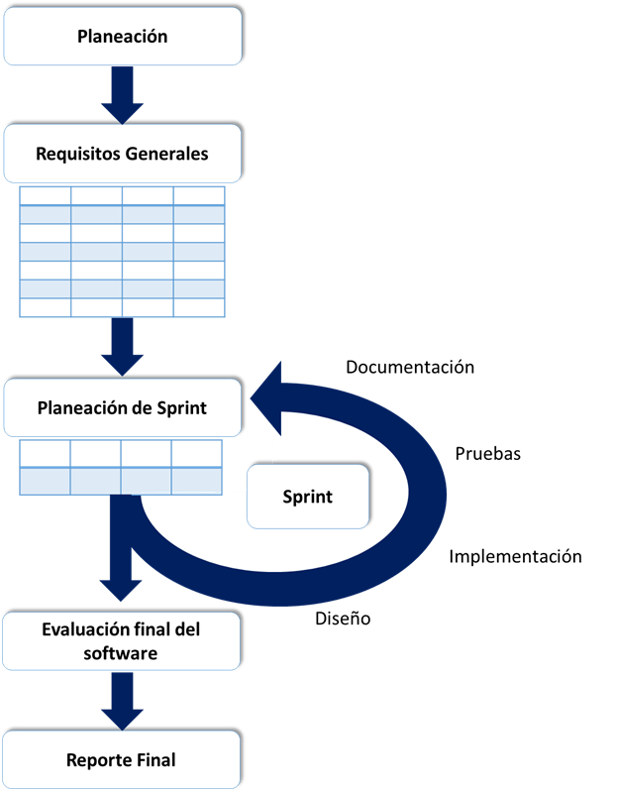
3.1 Metodología SCRUM
La metodología que se implementara para llevar a cabo este proyecto se basa en la metodología ágil de software, SCRUM. Su flujo de ejecución se representa en la figura.
Figura 2 Flujo de la metodología implementada
13

Slide 16
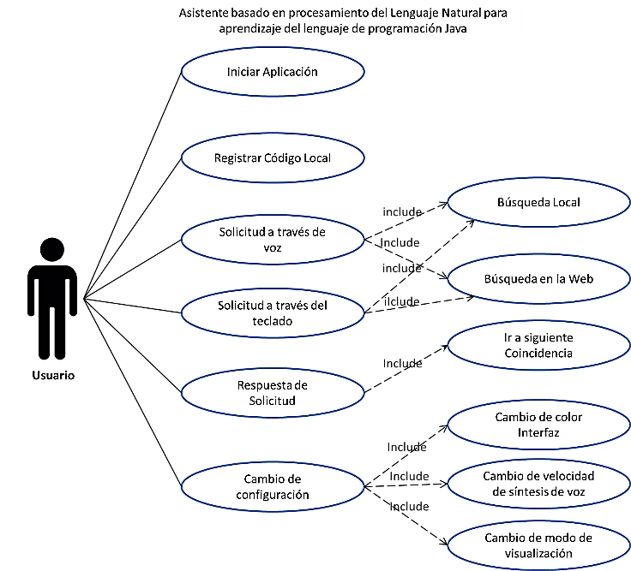
3.3 Requerimientos Generales
Conforme a la Figura 2 se puede apreciar que los casos de uso principales son el uso registro de código local, la búsqueda web y local por código o por concepto, así como la configuración de parámetros del software.
Figura 3 Diagrama de casos de uso
14

Slide 17




SPRINT 1
3.4 Planeación de sprint
SPRINT 2
SPRINT 3
Determinar requisitos del software a desarrollar
Diseño del software y codificación de la interfaz
Modulo de reconocimiento de voz, síntesis de voz e inicio búsqueda web
SPRINT 4
Modulo de Búsqueda Web y
búsqueda local
SPRINT 5
Optimización de software
15

Slide 18
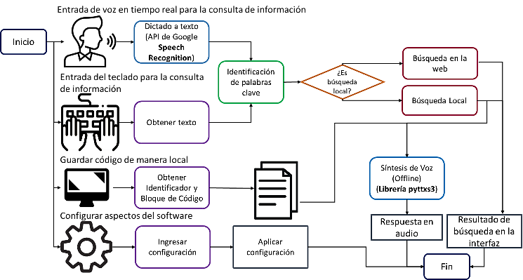
3.5 Diseño
Figura 4 Diseño lógico del software
16

Slide 19
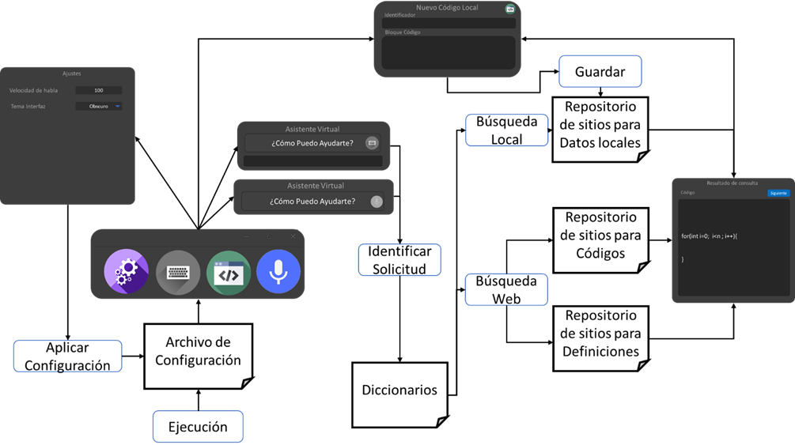
3.5 Diseño
Figura 5 Manejo de los diferentes ficheros
17

Slide 20
3.6 Implementación
Tabla 1 Tecnologías implementadas
Paquete | Descripción
PyQt5 | Creación de interfaces avanzadas
PipWin | Compatibilidad de paquetes
Speech Recognition | Librería que permite el reconocimiento de voz.
Pyttxs3 | Paquete para python para la conversión de texto a voz de manera offline.
Pyaudio | Proporciona enlaces para hacer uso de los dispositivos de entrada y salida de audio.
PlaySound | Permite la reproducción de archivos de audio a través de los distintos dispositivos de audio.
Google | Permite la conexión con servicios de Google.
Beautiful Soap | Extrae información con base a etiquetas específicas del HTML de un sitio consultado.
18

Slide 21
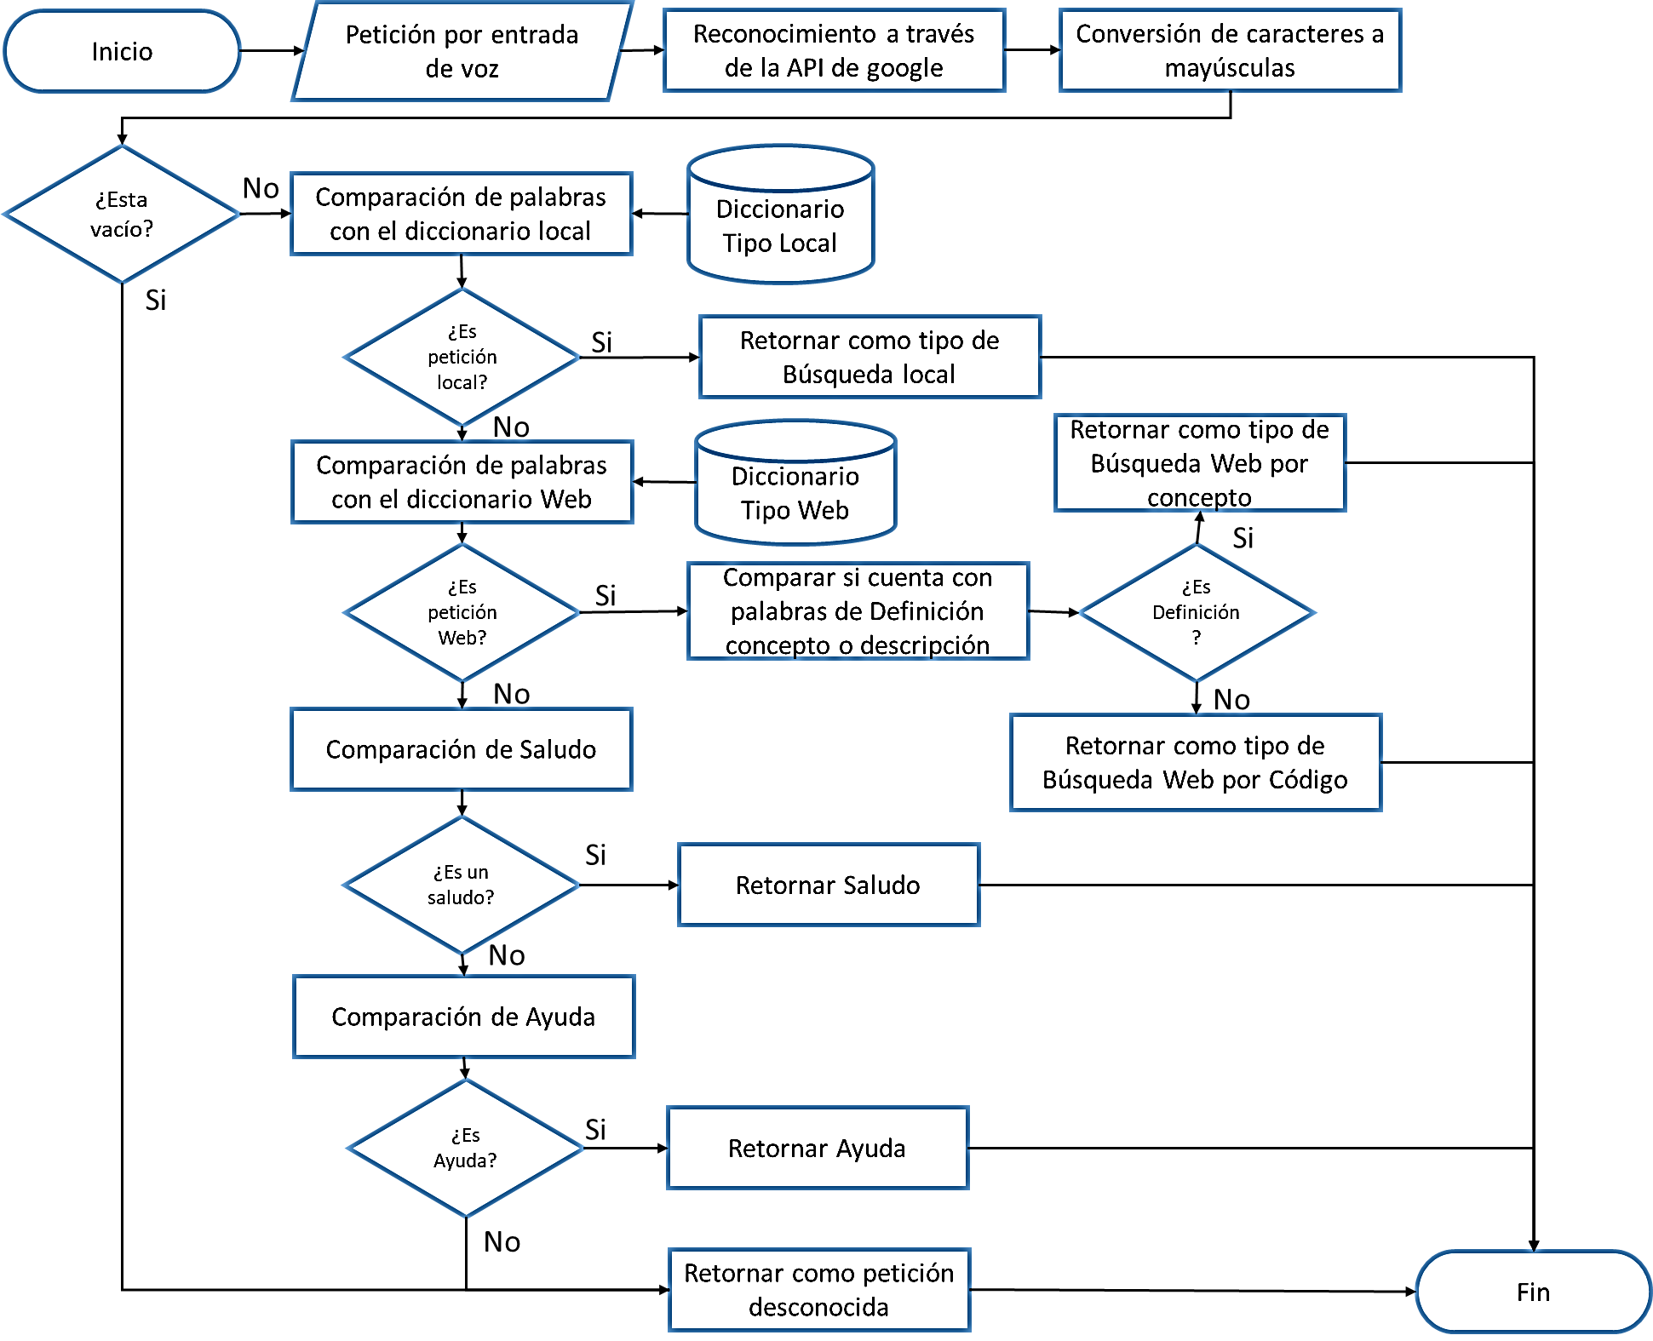
3.6 Implementación
Figura 6 Funcionamiento lógico del reconocimiento de peticiones
19

Slide 22
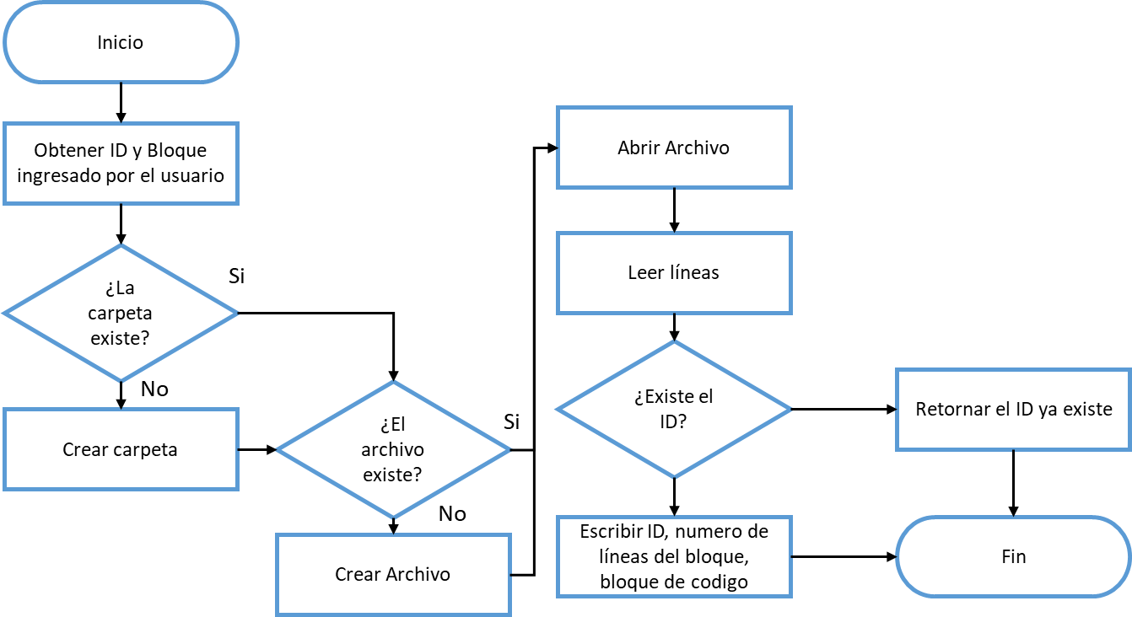
3.6 Implementación
Figura 7 Almacenamiento de datos locales
20

Slide 23
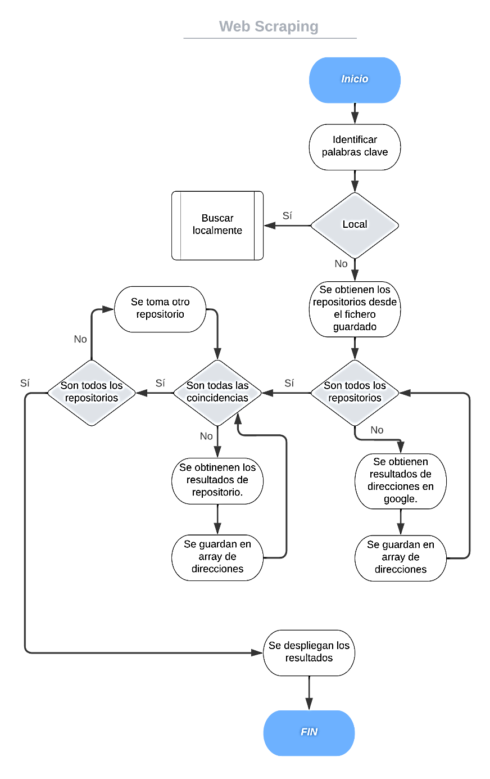
3.6 Implementación
Figura 8 Funcionamiento lógico de la búsqueda Web
21

Slide 24
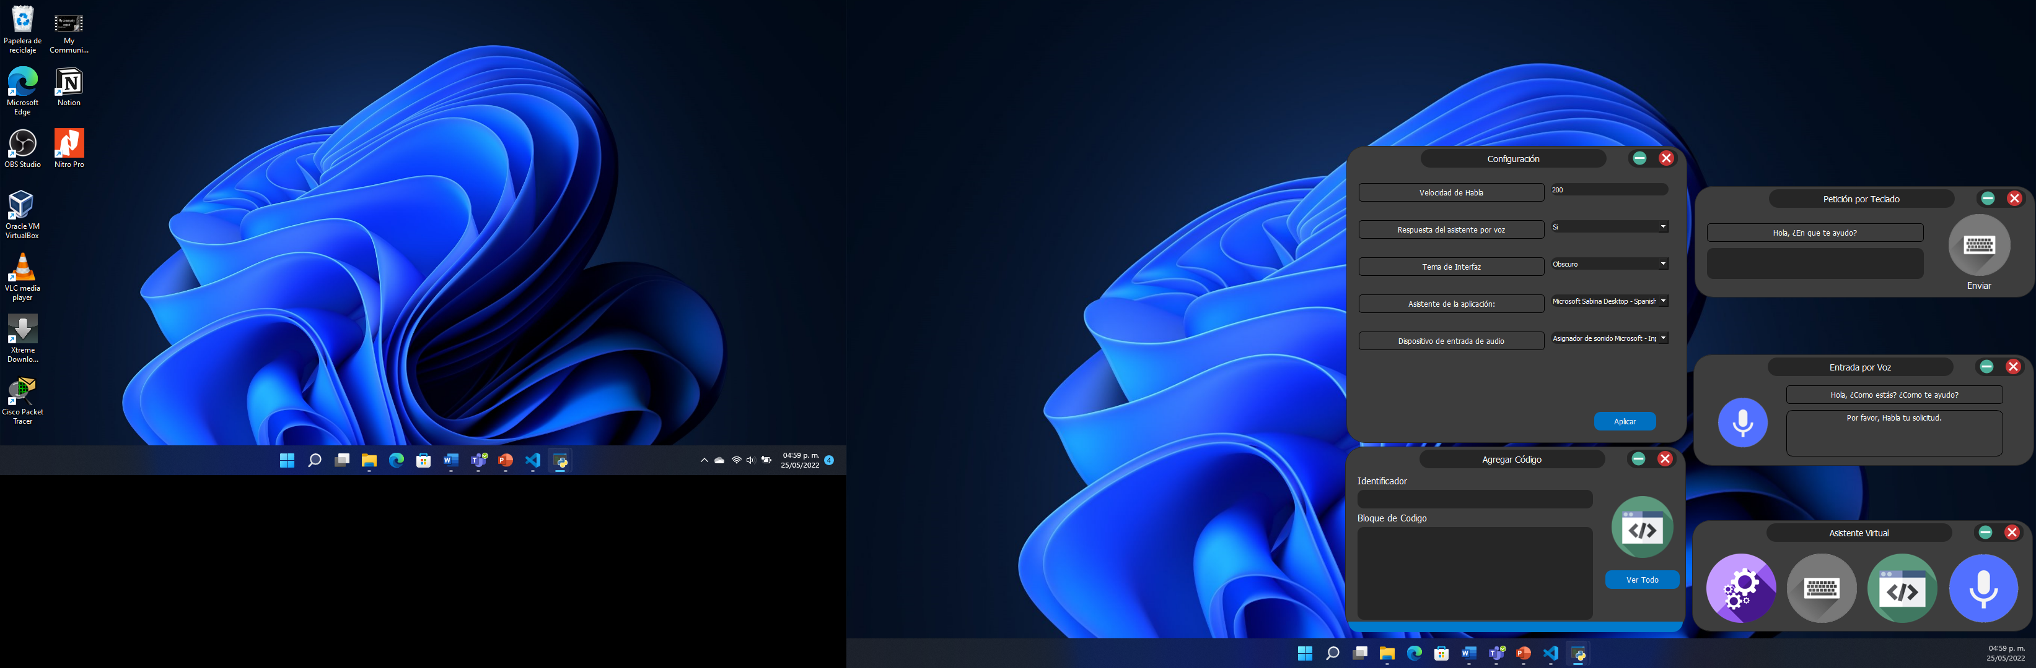
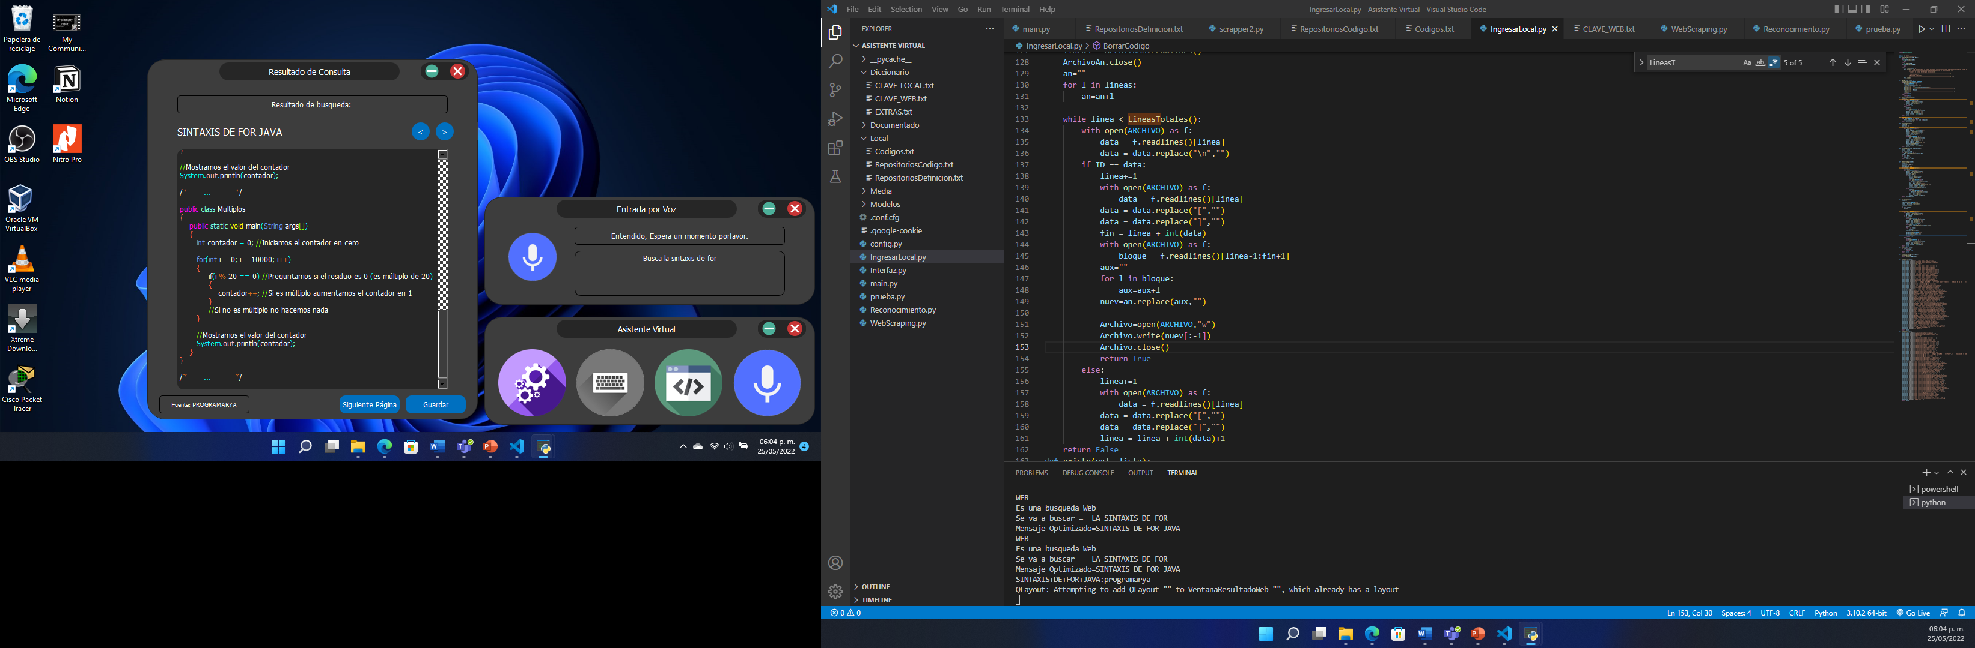
3.6 Implementación
Figura 9 Interfaces codificadas
Figura 10 Ejemplo búsqueda
22

Slide 25
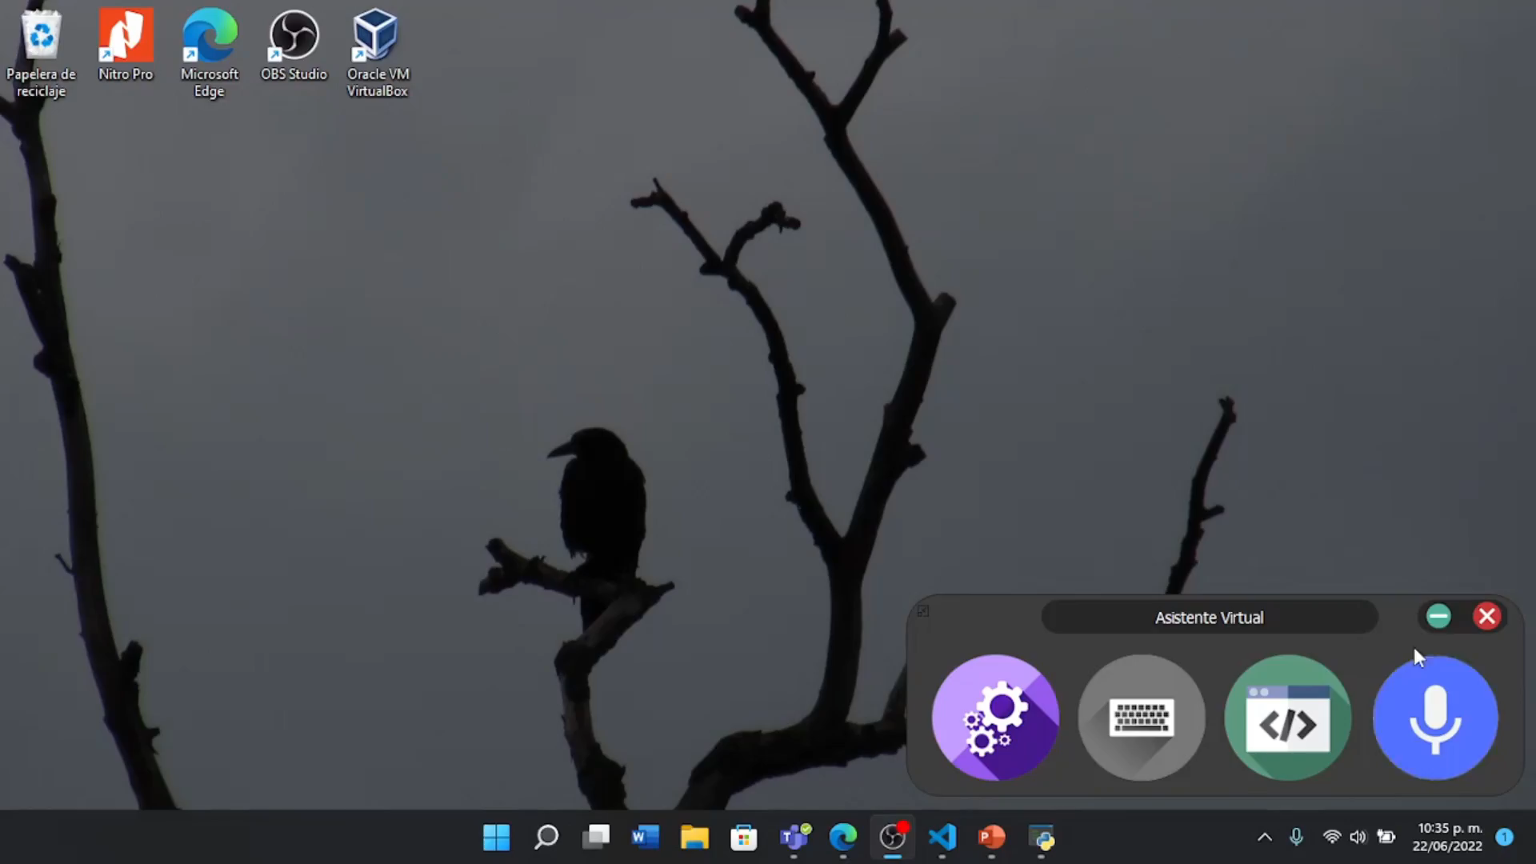
3.6 Implementación
Demostración de funcionamiento
23

Slide 26
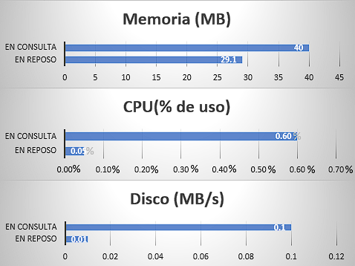
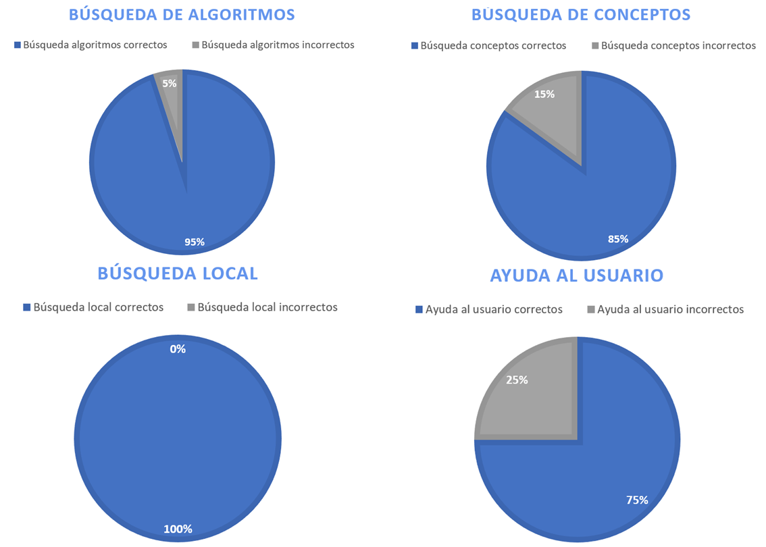
3.7 Pruebas
Pruebas de rendimiento
Pruebas de funcionamiento
5%
15%
95%
85%
25%
100%
75%
24

Slide 27
IV. Análisis de Resultados
25

Slide 28
4.1 Estadísticas de reconocimiento y búsqueda
26

Slide 29
V. CONCLUSIÓN
El presente proyecto tuvo el objetivo principal de desarrollar un asistente que apoye a los estudiantes que desean aprender el lenguaje de programación java, por lo cual, este software estaba más enfocado en realizar la búsqueda de información por internet o localmente con una precisión del 90% en los resultados para que el usuario obtenga la información que le sea de ayuda, y con base a las pruebas realizadas este porcentaje de precisión se alcanzó adecuadamente, con un reconocimiento del habla del 93% en condiciones adecuadas.
27

Slide 30
Referencias
[1] D. Mauricio, G. Andrea, M. Néstor, M. Patricio “Asistentes virtuales en la educación universitaria”, Proyectos de investigación de la undécima jornada de tecnología aplicada a la educación matemática universitaria, Buenos Aires, Argentina, 2011.
[2] P. Mauricio, “Asistente Inteligente basado en Agentes para modelar Sistemas mediante el uso de UML”, trabajo de titulación, Universidad Nacional Experimental de Guayana Ciudad Guayana, Estado Bolívar, Venezuela, 2008.
[3] B. Manuel, F. Baltasar, V. Antonio, “Un asistente inteligente para UNIX basado en la documentación”, Revista de la asociación para el desarrollo de la informática educativa, pp. 25-35, 2010.
[4] C. Fernández, “Desarrollo e implementación de un asistente virtual para Linux”, Trabajo de fin de grado, Universidad politécnica de Valencia, España, 2014.
[5] M. Damián, “Redes Neuronales: Conceptos básicos y aplicaciones”, Reporte de investigación, Facultad regional rosario departamento de ingeniería química, pp. 8-11, 2001.
[6] M. Dorys, C. Iván, G. Karolina, Q. Andrea, M. Christian, G. Teresa “Análisis del Estado Actual de Procesamiento de Lenguaje Natural”, Revista Ibérica de Sistemas e Tecnologías de Información, RSTI, N° E42, pp. 126-136, 2020.
[7] S. Adrián, “Puesta a punto de un robot real autónomo inteligente usando ROS”, Trabajo de fin de grado, Universidad politécnica de Cartagena, ciudad de Cartagena Colombia, 2021.
[8] C. Edwin, “Desarrollo de una aplicación de seguridad vial usando el Sistema de Posicionamiento Global (GPS); para prevenir accidentes vehiculares”, Tesis profesional, Universidad peruana Unión, ciudad de Juliaca, Perú, 2020.
[9] D. Glez, A. Lourencio & H. Lopéz, “Web scraping technologies in an API world”, Articulo científico, Briefing in bioinformatics Vol. 15. pp 788-79, Abril 2013.
28

